Slide 1
Зона арктических пустынь Интерактивная игра-тренажёр
ФЛП
Автор: Фокина Лидия Петровна
учитель начальных классов
МКОУ «СОШ ст. Евсино»
Искитимского района
Новосибирской области

Slide 2
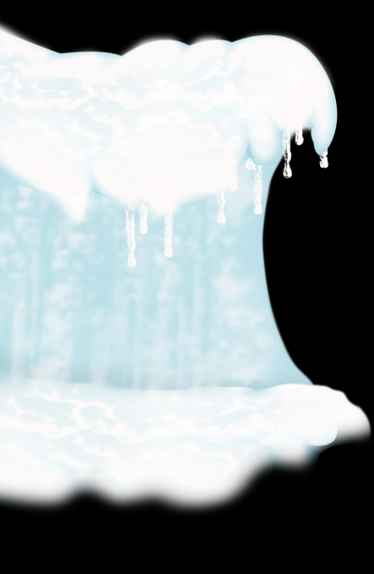
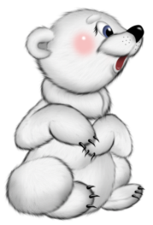
Ребята!
Я приготовил для вас игру. Она нетрудная, но хочу вас предупредить, если вы неверно ответите на вопрос, то начнёте игру с самого начала.
Желаю удачи!
Играть

Slide 3
Природная зона арктических пустынь расположена …
на островах Тихого океана
на островах Индийского океана
на островах Северного Ледовитого океана

Slide 4
Территория зоны …
густо заселена людьми
не имеет коренного населения

Slide 5
В Арктике для растений и животных сложились …
суровые условия
комфортные условия

Slide 6
В ледяной зоне растут …
кедры, берёзы, черёмуха
лишайники, мхи, полярные маки
бузина, орешник, айва

Slide 7
В Арктике обитают …
бобры, нутрии, хомяки
моржи, тюлени, белые медведи

Slide 8
Найдите верную цепь питания
водоросли рачки гагарки белый медведь
водоросли рачки сайки тюлени

Slide 9
Арктический заповедник
расположен …
на земле Франца Иосифа
на Северной земле
на острове Врангеля

Slide 10
Большое скопление птиц на скалах называют …
птичьи рынки
птичьи базары

Slide 11
Для защиты природы арктической зоны приняты следующие меры:
для птиц и животных завозится корм
полярники расчищают поверхность от снега
ограничен отлов рыбы, запрещена охота на редких животных

Slide 12
Ребята!
Сначала подумайте,
потом выбирайте ответ!
Ошибок больше не допускайте!
Играть

Slide 13
Ошибка!
Сначала

Slide 14
Отлично!

Slide 15
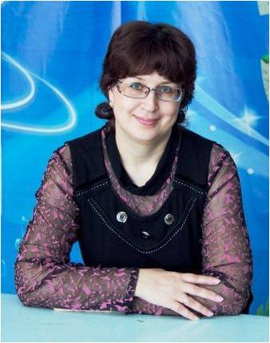
Фокина Лидия Петровна
Образование: средне-специальное, Черепановское педагогическое училище, 1994 г.;
высшее, НГПУ, 2002 г.
Учитель начальных классов первой квалификационной категории
МКОУ «СОШ ст. Евсино» Искитимского района Новосибирской области
Стаж: 20 лет
Увлечения: компьютер, дача
Lidia.1975@mail.ru
Профиль в СТУ

Slide 16
Информационные источники
Авторский фон
Прозрачная рамка
Прозрачный сугроб
Отрисовки Уверской Елены Борисовны (платные)
Фото из личного архива
Дмитриева О. И. Поурочные разработки по курсу «Окружающий мир»: 4 класс. М.: ВАКО, 2006

